Slide 1
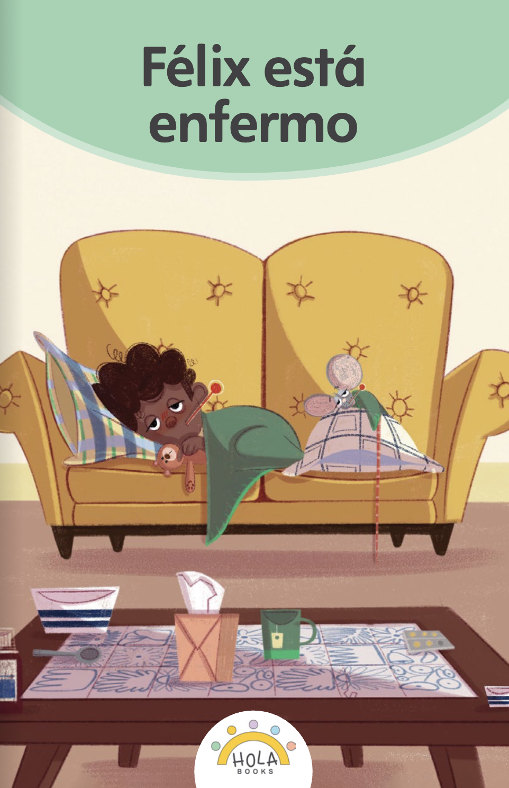
Presentación de fonética
6.1

Slide 2
Día 1
Notes:
Diga: ¡Hola, lectores! Hoy vamos a repasar sonidos iniciales y leer y escribir palabras.
Avance a la siguiente diapositiva.

Slide 3

1. Conciencia fonémica
Notes:
Avance a la diapositiva 4.

Slide 4
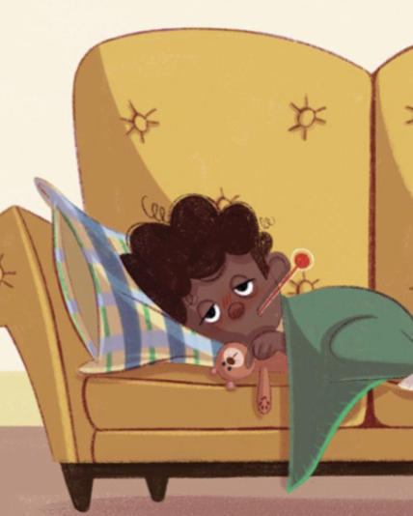

Notes:
A. Combinar sílabas en palabras
Diga: Vamos a combinar sílabas para formar palabras.
Modele: Por ejemplo en - fer - mo, enfermo. ¿Qué palabra formamos con en -fer - mo? (en - fer - mo, enfermo)
B. Segmentar palabras en sílabas y fonemas
Diga: Ahora vamos a separar palabras en sílabas y después cada sílaba en fonemas.
Docente y estudiantes practican: ¿Cuáles son las partes de enfermo?
Docente Estudiantes
1. enfermo enfermo, en - fer - mo
2. en en, /e/ /n/
3. fer fer, /f/ /e/ /r/
4. mo mo, /m/ /o/
Avance a la siguiente diapositiva.

Slide 5
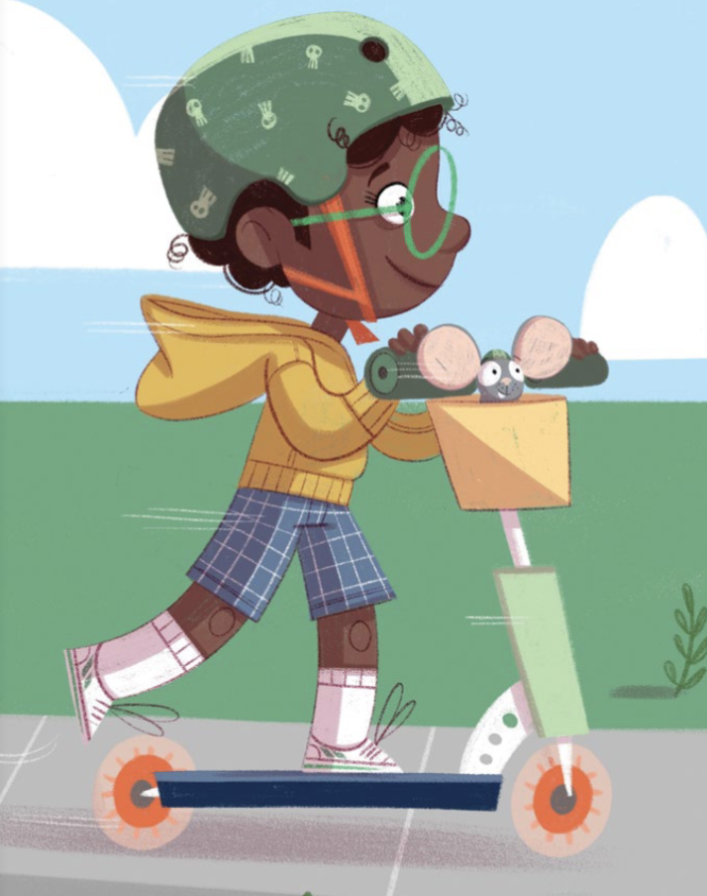
Notes:
A. Combinar sílabas en palabras
Diga: óp - ti - mo ¿Qué palabra formamos con óp - ti - mo? (óp - ti - mo, óptimo)
B. Segmentar palabras en sílabas y fonemas
Docente Estudiantes
óptimo óptimo, óp - ti - mo
óp óp, /o/ /p/
ti ti, /t/ /i/
mo mo, /m/ /o/
Avance a la siguiente diapositiva.

Slide 6
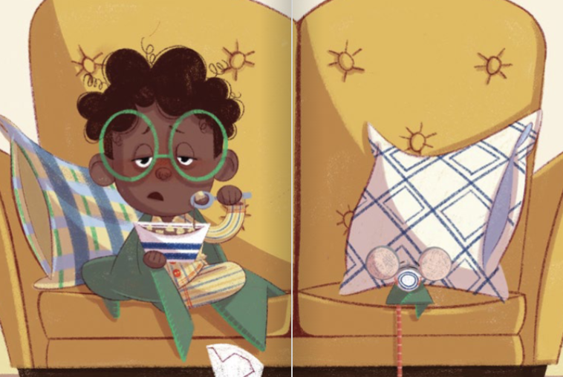
Notes:
A. Combinar sílabas en palabras
Diga: de - vo - ran ¿Qué palabra formamos con de - vo - ran? (de - vo - ran, devoran)
B. Segmentar palabras en sílabas y fonemas
Docente Estudiantes
devoran devoran, de - vo - ran
de de, /d/ /e/
vo vo, /b/ /o/
ran ran, /r/ /a/ /n/
Avance a la siguiente diapositiva.

Slide 7
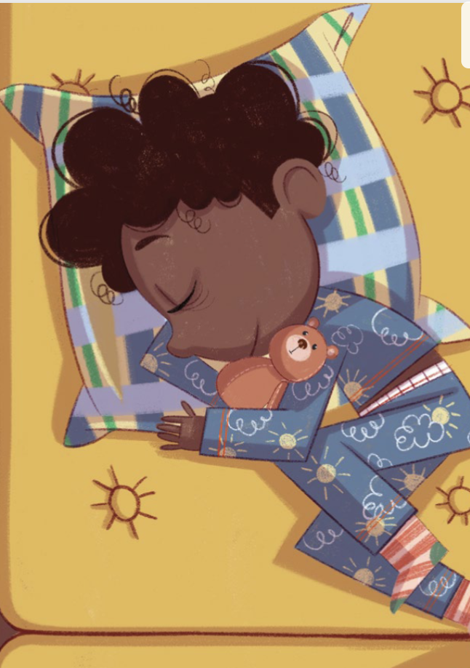
Notes:
A. Combinar sílabas en palabras
Diga: re - po - sa ¿Qué palabra formamos con re - po - sa? (re - po - sa, reposa)
B. Segmentar palabras en sílabas y fonemas
Docente Estudiantes
reposa reposa, re - po - sa
re re, /rr/ /e/
po po, /p/ /o/
sa sa, /s/ /a/
Avance a la siguiente diapositiva.

Slide 8
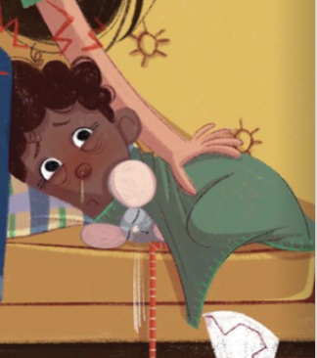
Notes:
A. Combinar sílabas en palabras
Diga: a - pu - rru - ña ¿Qué palabra formamos con a - pu - rru -ña? (a - pu - rru - ña, apurruña)
B. Segmentar palabras en sílabas y fonemas
Docente Estudiantes
apurruña apurruña, a - pu - rru - ña
a a, /a/
pu pu, /p/ /u/
rru rru, /rr/ /u/
ña ña, /ñ/ /a/
Avance a la siguiente diapositiva.

Slide 9
2. Sonidos
Notes:
Diga: Voy a mostrar una letra y ustedes van a decir el sonido de la letra juntos.
Muestre a los estudiantes las diapositivas 10-29 una a la vez y diga cada sonido junto con los estudiantes.
Avance a la siguiente diapositiva.

Slide 10

l
Notes:
Modele: /l/
Estudiantes: /l/
Diga: Ahora, para las próximas letras diremos el sonido juntos. ¿Listos?
Escuche el sonido y no el nombre de la letra.
Repita si es necesario.
Avance a la siguiente diapositiva.

Slide 11
s
Notes:
Diga: ¿Qué sonido es? /s/
Escuche el sonido y no el nombre de la letra.
Repita si es necesario.
Avance a la siguiente diapositiva.

Slide 12
m
Notes:
Diga: ¿Qué sonido es? /m/
Escuche el sonido y no el nombre de la letra.
Repita si es necesario.
Avance a la siguiente diapositiva.

Slide 13
p
Notes:
Diga: ¿Qué sonido es? /p/
Escuche el sonido y no el nombre de la letra.
Repita si es necesario.
Avance a la siguiente diapositiva.

Slide 14
t
Notes:
Diga: ¿Qué sonido es? /t/
Escuche el sonido y no el nombre de la letra.
Repita si es necesario.
Avance a la siguiente diapositiva.

Slide 15
d
Notes:
Diga: ¿Qué sonido es? /d/
Escuche el sonido y no el nombre de la letra.
Repita si es necesario.
Avance a la siguiente diapositiva.

Slide 16
n
Notes:
Diga: ¿Qué sonido es? /n/
Escuche el sonido y no el nombre de la letra.
Repita si es necesario.
Avance a la siguiente diapositiva.

Slide 17
f
Notes:
Diga: ¿Qué sonido es? /f/
Escuche el sonido y no el nombre de la letra.
Repita si es necesario.
Avance a la siguiente diapositiva.

Slide 18
v
Notes:
Diga: ¿Qué sonido es? /b/
Escuche el sonido y no el nombre de la letra.
Repita si es necesario.
Avance a la siguiente diapositiva.

Slide 19
b
Notes:
Diga: ¿Qué sonido es? /b/
Escuche el sonido y no el nombre de la letra.
Repita si es necesario.
Avance a la siguiente diapositiva.

Slide 20
r
Notes:
Diga: ¿Qué sonido es? /r/
Escuche el sonido y no el nombre de la letra.
Repita si es necesario.
Avance a la siguiente diapositiva.

Slide 21
o
Notes:
Diga: ¿Qué sonido es? /o/
Escuche el sonido y no el nombre de la letra.
Repita si es necesario.
Avance a la siguiente diapositiva.

Slide 22
rr
Notes:
Diga: ¿Qué sonido es? /rr/
Escuche el sonido y no el nombre de la letra.
Repita si es necesario.
Avance a la siguiente diapositiva.

Slide 23
i
Notes:
Diga: ¿Qué sonido es? /i/
Escuche el sonido y no el nombre de la letra.
Repita si es necesario.
Avance a la siguiente diapositiva.

Slide 24
ñ
Notes:
Diga: ¿Qué sonido es? /ñ/
Escuche el sonido y no el nombre de la letra.
Repita si es necesario.
Avance a la siguiente diapositiva.

Slide 25
a
Notes:
Diga: ¿Qué sonido es? /a/
Escuche el sonido y no el nombre de la letra.
Repita si es necesario.
Avance a la siguiente diapositiva.

Slide 26
x
Notes:
Diga: ¿Qué sonido es? /ks/ o /s/
Escuche el sonido y no el nombre de la letra.
Nota: La letra x tiene puede representar varios sonidos dependiendo de su posición en la palabra, como /s/ al inicio de xilófono, o /ks/ en el medio de la palabra, como en taxi o examen.
Repita si es necesario.
Avance a la siguiente diapositiva.

Slide 27
k
Notes:
Diga: ¿Qué sonido es? /k/
Escuche el sonido y no el nombre de la letra.
Repita si es necesario.
Avance a la siguiente diapositiva.

Slide 28
u
Notes:
Diga: ¿Qué sonido es? /u/
Escuche el sonido y no el nombre de la letra.
Repita si es necesario.
Avance a la siguiente diapositiva.

Slide 29
e
Notes:
Diga: ¿Qué sonido es? /e/
Escuche el sonido y no el nombre de la letra.
Repita si es necesario.
Avance a la siguiente diapositiva.

Slide 30

3. Dictado
Notes:
Avance a la siguiente diapositiva.

Slide 31

Notes:
Asegúrese de que todos los estudiantes tengan una pizarra donde practicar.
Diga: Ahora, voy a decir un sonido en voz alta. Todos repetirán el sonido y escribirán en su pizarra qué letra corresponde al sonido.
Diga cada uno de estos sonidos en el siguiente orden: /l/, /s/, /m/, /p/, /t/, /d/, /n/, /f/, /b/, /b/, /r/, /o/, /rr/, /i/, /ñ/, /a/ /ks/, /k/, /u/, /e/.
Para el sonido /b/ acepte cualquiera de las letras b o v.
Pida a los estudiantes que muestren su pizarra después de escribir cada letra para verificar su respuesta.
Repita si es necesario.
Avance a la siguiente diapositiva.

Slide 32

4. Palabras con mínimo contraste
Notes:
Diga: Ahora vamos a leer palabras con mínimo contraste. Son palabras que son muy parecidas pero tienen un sonido diferente que cambia su significado, como pasa y pasar. Es muy importante que leas todas las partes de la palabra. ¿Listos?
Muestre a los estudiantes las diapositivas 33-38 una a la vez y diga cada palabra en voz alta junto con ellos.

Slide 33
pa
sa
Notes:
Diga cada sílaba y después la palabra en voz alta junto con los estudiantes.
Diga: pa - sa, pasa.
Repita si es necesario.
Avance a la siguiente diapositiva.

Slide 34
pa
sar
Notes:
Diga cada sílaba y después la palabra en voz alta junto con los estudiantes.
Diga: pa - sar, pasar.
Escuche la lectura oral de las palabras por parte de los estudiantes y, si es necesario, hágalos leer más despacio. Enfatice el contraste en la segunda palabra.
Repita si es necesario.
Avance a la siguiente diapositiva.

Slide 35
po
ne
Notes:
Diga cada sílaba y después la palabra en voz alta junto con los estudiantes.
Diga: po - ne, pone.
Repita si es necesario.
Avance a la siguiente diapositiva.

Slide 36
po
ner
Notes:
Diga cada sílaba y después la palabra en voz alta junto con los estudiantes.
Diga: po - ner, poner.
Escuche la lectura oral de las palabras por parte de los estudiantes y, si es necesario, hágalos leer más despacio. Enfatice el contraste en la segunda palabra.
Repita si es necesario.
Avance a la siguiente diapositiva.

Slide 37
pin
ta
Notes:
Diga cada sílaba y después la palabra en voz alta junto con los estudiantes.
Diga: pin - ta, pinta.
Repita si es necesario.
Avance a la siguiente diapositiva.

Slide 38
pin
tar
Notes:
Diga cada sílaba y después la palabra en voz alta junto con los estudiantes.
Diga: pin - tar, pintar.
Escuche la lectura oral de las palabras por parte de los estudiantes y, si es necesario, hágalos leer más despacio. Enfatice el contraste en la segunda palabra.
Repita si es necesario.
Avance a la siguiente diapositiva.

Slide 39


5. Palabras con 2 y 3 sílabas
Notes:
Diga: Ahora vamos a leer palabras juntos. Algunas tienen 2 sílabas y otras tienen 3. Asegúrate de leer cada palabra parte por parte. Luego une cada parte y lee la palabra completa.
Avance a la siguiente diapositiva.

Slide 40
fa
vor
Notes:
Diga cada sílaba y después la palabra en voz alta junto con los estudiantes.
Diga: fa - vor, favor.
Repita si es necesario.
Avance a la siguiente diapositiva.

Slide 41
da
ré
Notes:
Diga cada sílaba y después la palabra en voz alta junto con los estudiantes.
Diga: da - ré, daré.
Repita si es necesario.
Avance a la siguiente diapositiva.

Slide 42
es
tar
Notes:
Diga cada sílaba y después la palabra en voz alta junto con los estudiantes.
Diga: es - tar, estar.
Repita si es necesario.
Avance a la siguiente diapositiva.

Slide 43
en
fer
mo
Notes:
Diga cada sílaba y después la palabra en voz alta junto con los estudiantes.
Diga: en - fer - mo, enfermo.
Repita si es necesario.
Avance a la siguiente diapositiva.

Slide 44
su
su
rra
Notes:
Diga cada sílaba y después la palabra en voz alta junto con los estudiantes.
Diga: su - su - rra, susurra.
Repita si es necesario.
Avance a la siguiente diapositiva.

Slide 45
óp
ti
mo
Notes:
Diga cada sílaba y después la palabra en voz alta junto con los estudiantes.
Diga: óp - ti - mo, óptimo.
Repita si es necesario.
Avance a la siguiente diapositiva.

Slide 46

6. Palabras con 4 o más sílabas
Notes:
Diga: Ahora vamos a leer más palabras juntos. Estas son palabras más largas, con 4 o más sílabas. Asegúrate de leer parte por parte. Luego une cada parte y lee la palabra completa.
Muestre a los estudiantes las diapositivas 47-49 una a la vez.

Slide 47
im
por
tan
te
Notes:
Diga cada sílaba y después la palabra en voz alta junto con los estudiantes.
Diga: im - por - tan - te, importante.
Repita si es necesario.
Avance a la siguiente diapositiva.

Slide 48
a
bu
rri
do
Notes:
Diga cada sílaba y después la palabra en voz alta junto con los estudiantes.
Diga: a - bu - rri - do, aburrido.
Repita si es necesario.
Avance a la siguiente diapositiva.

Slide 49
a
pu
rru
ña
Notes:
Diga cada sílaba y después la palabra en voz alta junto con los estudiantes.
Diga: a - pu - rru - ña, apurruña.
Repita si es necesario.
Avance a la siguiente diapositiva.

Slide 50
7. Dictado
Notes:
Diga: Ahora voy a decir unas palabras en voz alta. Todos repetirán la palabra parte por parte y escribirán la palabra en su pizarra lo mejor que puedan. ¿Listos?
Muestre a los estudiantes las diapositivas 51-53 una a la vez.

Slide 51
Notes:
Asegúrese de que todos los estudiantes tengan una pizarra donde practicar.
Diga: Escucha la palabra. Identifica los sonidos y sus letras. Primero la sílaba, luego cada sonido y, al final, la palabra completa.
Diga: favor, fa - vor, favor. ¿Cuántas sílabas tiene la palabra? (2) fa - vor. La primera sílaba, fa, ¿cuántos sonidos tiene? (2) /f/, /a/. La segunda sílaba, vor, ¿cuántos sonidos tiene? (3) /b/, /o/, /r/. Favor, /f/, /a/, /b/, /o/, /r/.
Pida a los estudiantes que muestren sus pizarras después de escribir cada palabra para verificar la respuesta. Repita si es necesario.
Avance a la siguiente diapositiva.

Slide 52
Notes:
Diga: Escucha la palabra. Identifica los sonidos y sus letras. Primero la sílaba, luego cada sonido y, al final, la palabra completa.
Diga: reposa, re - po - sa, reposa. ¿Cuántas sílabas tiene la palabra? (3) re - po - sa. La primera sílaba, re, ¿cuántos sonidos tiene? (2) /rr/, /e/. La segunda sílaba, po, ¿cuántos sonidos tiene? (2) /p/, /o/. La tercera sílaba, sa, ¿cuántos sonidos tiene? (2) /s/, /a/. Reposa, /rr/, /e/, /p/, /o/, /s/, /a/.
Pida a los estudiantes que muestren sus pizarras después de escribir cada palabra para verificar la respuesta. Repita si es necesario.
Avance a la siguiente diapositiva.

Slide 53
Notes:
Diga: Escucha la palabra. Identifica los sonidos y sus letras. Primero la sílaba, luego cada sonido y, al final, la palabra completa.
Diga: susurra, su - su - rra, susurra. ¿Cuántas sílabas tiene la palabra? (3) su - su - rra. La primera sílaba, su, ¿cuántos sonidos tiene? (2) /s/, /u/. La segunda sílaba, su, ¿cuántos sonidos tiene? (2) /s/, /u/. La tercera sílaba, rra, ¿cuántos sonidos tiene? (2) /rr/, /a/. Susurra, /s/, /u/, /s/, /u/, /rr/, /a/.
Pida a los estudiantes que muestren sus pizarras después de escribir cada palabra para verificar la respuesta. Repita si es necesario.
Avance a la siguiente diapositiva.

Slide 54

8. Repaso
Notes:
Diga: Ahora vamos a leer palabras que vemos todo el tiempo y podemos leer rápidamente. Vamos a leer estas palabras juntos.
Muestre a los estudiantes las diapositivas 55-60 una a la vez y lea cada palabra junto con ellos.
Avance a la diapositiva 55.

Slide 55
hoy
Notes:
Diga: hoy.
Lea cada palabra junto con los estudiantes.
Repita si es necesario.
Avance a la siguiente diapositiva.

Slide 56
por
Notes:
Diga: por.
Lea cada palabra junto con los estudiantes.
Repita si es necesario.
Avance a la siguiente diapositiva.

Slide 57
que
Notes:
Diga: que.
Lea cada palabra junto con los estudiantes.
Repita si es necesario.
Avance a la siguiente diapositiva.

Slide 58
una
Notes:
Diga: una.
Lea cada palabra junto con los estudiantes.
Repita si es necesario.
Avance a la siguiente diapositiva.

Slide 59
dar
Notes:
Diga: dar.
Lea cada palabra junto con los estudiantes.
Repita si es necesario.
Avance a la siguiente diapositiva.

Slide 60
sí
Notes:
Diga: sí.
Lea cada palabra junto con los estudiantes.
Repita si es necesario.
Avance a la siguiente diapositiva.

Slide 61

9. Oraciones
Notes:
Diga: Ahora vamos a leer oraciones. Asegúrate de prestar atención a la puntuación y la entonación de tu voz. Primero las vamos a leer despacio y luego con más fluidez.
Avance a la siguiente diapositiva.

Slide 62
Hoy Félix está enfermo.
Notes:
Diga: Vamos a leer juntos esta oración.
Señale la primera palabra, Hoy, y lea la oración apuntando a cada palabra. Primero despacio y la segunda vez con fluidez.
Pida a los estudiantes que repitan con usted.
Dé clic para indicar la palabra.
Avance a la siguiente diapositiva.

Slide 63
Félix se pone su manta
y apurruña a Rodolfo.
Notes:
Diga: Vamos a leer juntos esta oración.
Señale la primera palabra, Félix, y lea la oración apuntando a cada palabra. Primero despacio y la segunda vez con fluidez.
Pida a los estudiantes que repitan con usted.
Dé clic para indicar la palabra.
Avance a la siguiente diapositiva.

Slide 64
10. Dictado
Notes:
Avance a la siguiente diapositiva.

Slide 65
___ ______ ____ _________.
Notes:
Asegúrese de que todos los estudiantes tengan una pizarra donde practicar.
Diga: Ahora escuchen atentamente la siguiente oración. Primero, quiero que me ayuden a contar cuántas palabras tiene.
Diga: Escuchen con atención: Hoy Félix está enfermo. ¿Cuántas palabras escucharon? Vamos a repetirla juntos mientras contamos cada palabra. Señale cada línea en la diapositiva al decir cada palabra: Hoy (1) Félix (2) está (3) enfermo (4). ¡Tiene cuatro palabras!
Pida a los estudiantes que escriban todas las palabras de la oración.
Diga: Puedes dividir cada palabra en sílabas y luego en sonidos para asegurarte de escribir todos los sonidos que escuchas correctamente.
Pida a los estudiantes que muestren su pizarra para verificar su respuesta. Repita si es necesario.
Avance a la siguiente diapositiva.

Slide 66
Hoy Félix está enfermo.
Notes:
Pida a los estudiantes que lean la oración en voz alta y comparen su oración con la oración que muestra la diapositiva.
Anime a los estudiantes a autocorregir su escritura.
Avance a la siguiente diapositiva.

Slide 67
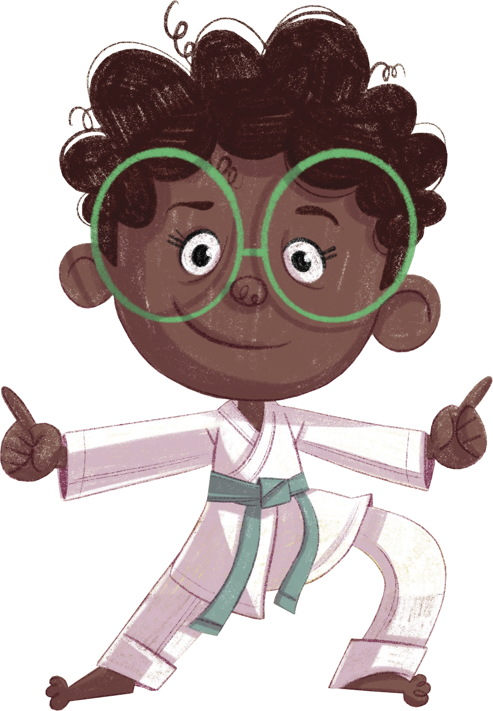
¡Felicidades!
El día está completo,
¡excelente trabajo!

